Slide 1
习题课

Slide 2
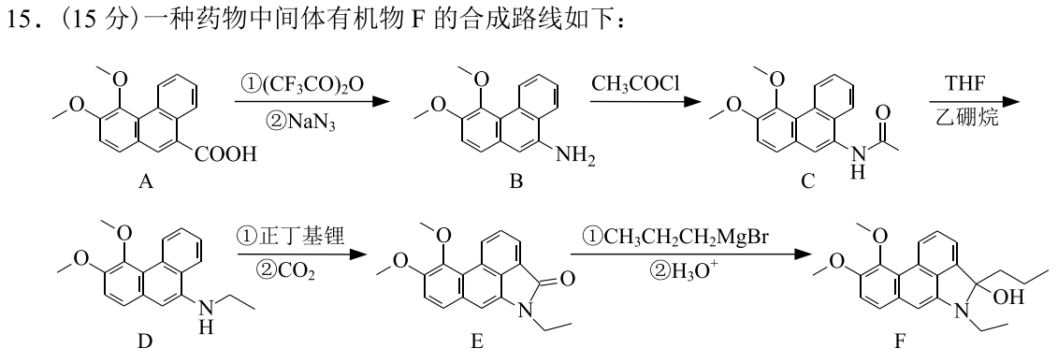
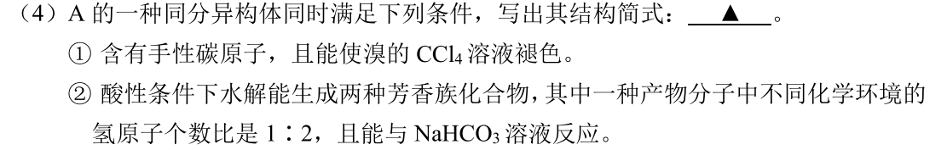
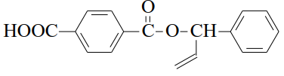

Slide 3
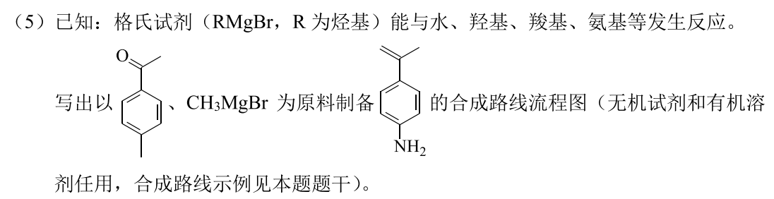
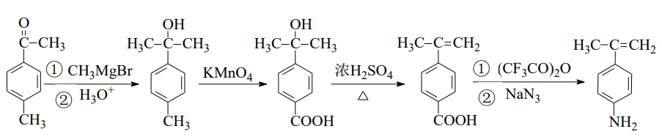

Slide 4
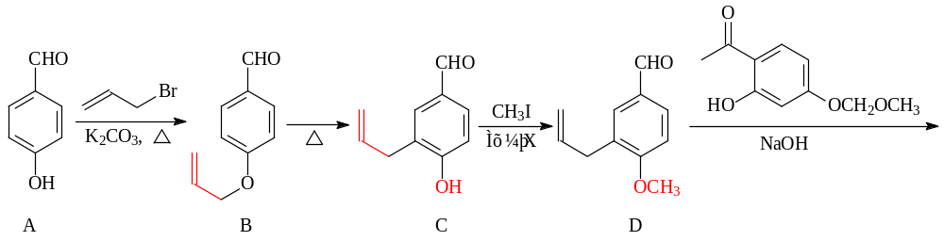
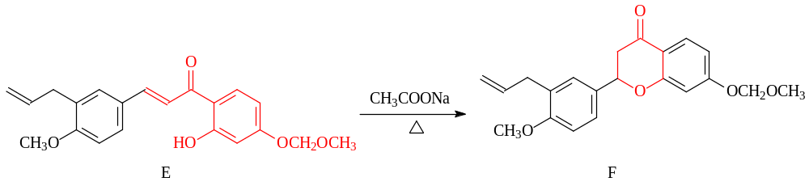
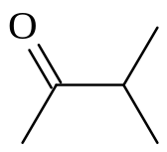
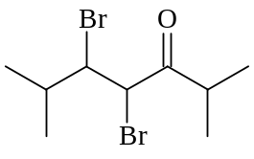
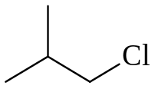
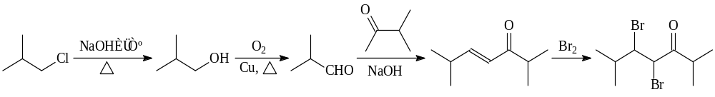
2、（2021年适应性甲卷）化合物F是一种天然产物合成中的重要中间体，其合成路线如下：
设计以
的合成路线。
和
为原料制备

Slide 5
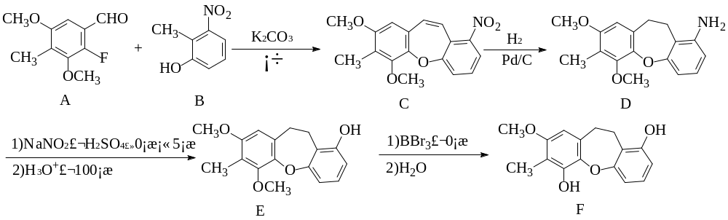
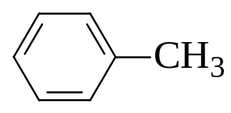
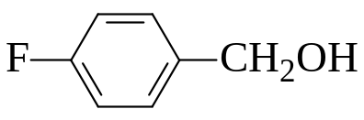
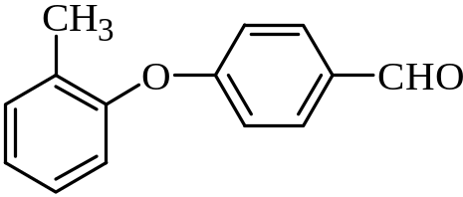
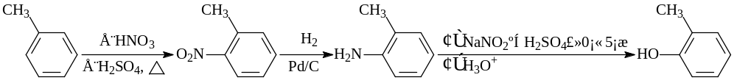
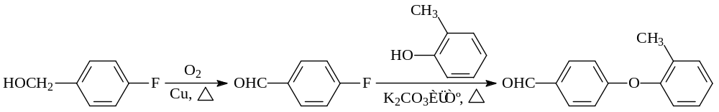
3、（2021年高考）F是一种天然产物，具有抗肿瘤等活性，其人工合成路线如下：
写出以
和
为原料制备
的合成路线流程图。

Slide 6
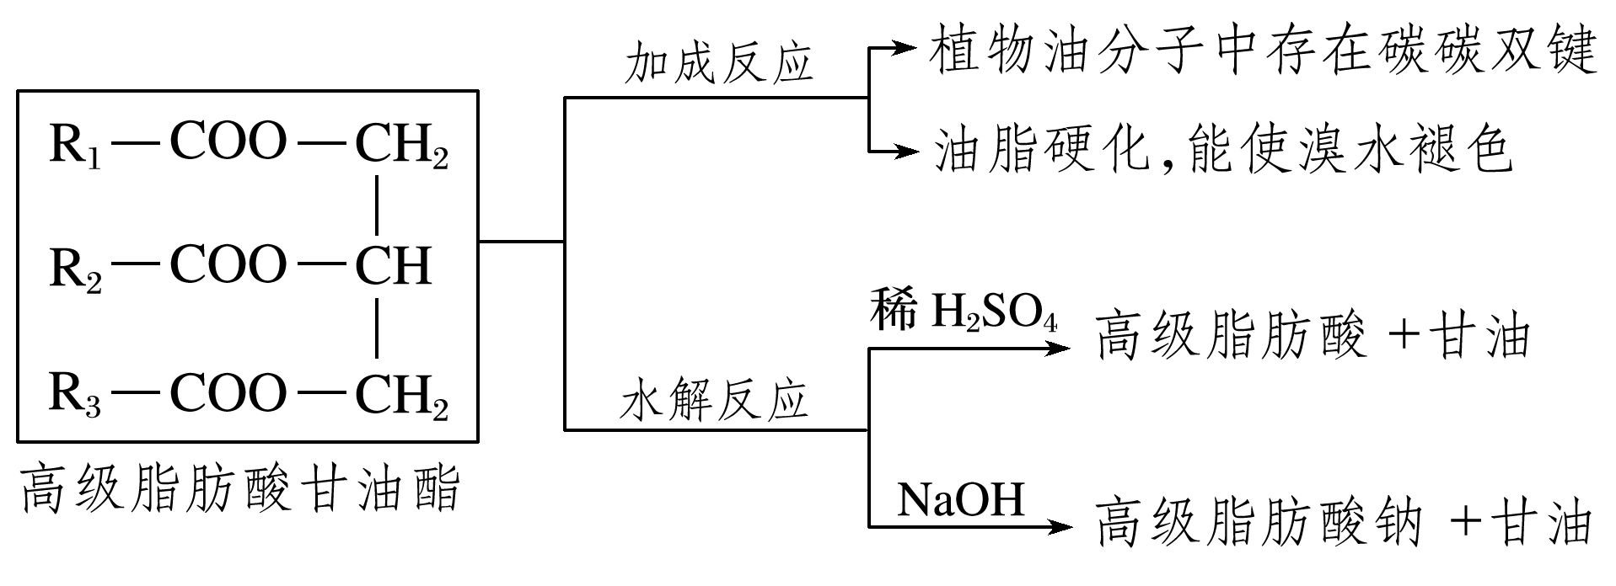
油脂归纳总结

Slide 7
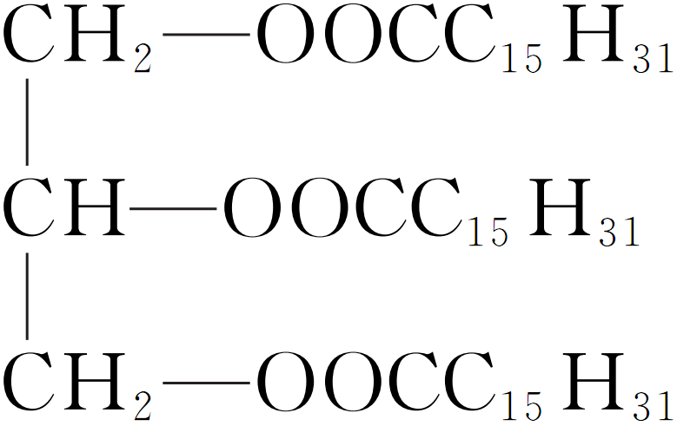
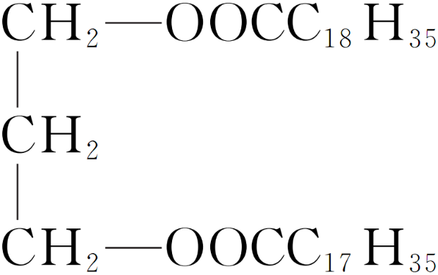
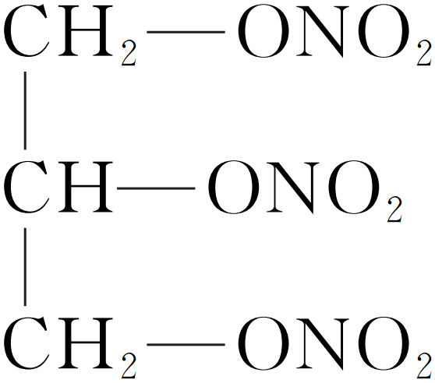
题组二 油脂的结构、性质及应用
5.下列物质属于油脂的是
① ② ③
④润滑油 ⑤花生油 ⑥石蜡
A.①② B.④⑤
C.①⑤ D.①③
√

Slide 8
解析 所有的油脂水解都能得到甘油和高级脂肪酸或盐，而②水解不能得到甘油，③水解不能得到高级脂肪酸或盐；
润滑油和石蜡是石油炼制的产品，主要成分是烃类化合物；花生油是植物油，属于油脂。
1
2
3
4
5
6
7
8
9
10
11
12
13
14
15
16
17

Slide 9
3.(2020·武宣县第二中学高二期末)从化学成分上讲，油脂属于酯类化合物，下列对于油脂和酯类化合物认识正确的是
A.油和脂肪都属于酯类化合物，所以油和脂肪的结构相似
B.自然界中的油脂是混合物，以高级脂肪酸甘油三酯为主要成分
C.酯类化合物是高分子化合物，自然界中的油脂是纯净物，以高级脂肪
酸甘油三酯形式存在
D.油脂属于酯类化合物，天然油脂是纯净物，没有固定的熔、沸点
√

Slide 10
解析 酯类化合物不是高分子化合物，自然界中的油脂都是混合物，以高级脂肪酸甘油三酯形式存在，C错误；
油脂属于酯类化合物，天然油脂都是混合物，没有固定的熔、沸点，D错误。
1
2
3
4
5
6
7
8
9
10
11
12
13
14
15
16
17

Slide 11
4.“脑黄金(DHA)”可谓是家喻户晓，其实脑黄金就是从深海鱼油中提取出的不饱和程度很高的脂肪酸，它的分子中有6个碳碳双键，称为二十二碳六烯酸，则其甘油酯的结构简式为
A.(C₂₁H₄₃COO)₃C₃H₅ B.(C₂₁H₃₁COO)₃C₃H₅
C.(C₂₂H₃₃COO)₃C₃H₅ D.(C₂₂H₄₁COO)₃C₃H₅
√
解析 因为饱和一元酸的通式为C_{n}H_{2n}O₂，故含22个碳的饱和一元酸的分子式为C₂₂H₄₄O₂；分子中含6个碳碳双键，则少12个H，故其分子式为C₂₂H₃₂O₂，结构简式为C₂₁H₃₁COOH。

Slide 12
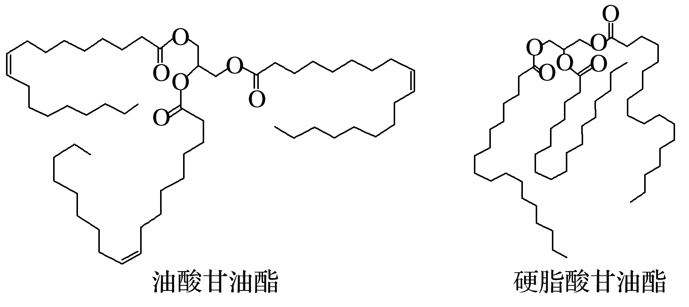
14.(2020·济南高二模拟)油酸甘油酯和硬脂酸甘油酯均是天然油脂的成分，它们的结构简式如图所示。
下列说法错误的是
A.油酸的分子式为C₁₈H₃₄O₂
B.硬脂酸甘油酯的一氯代物共有54种
C.天然油脂都能在NaOH溶液中发生取代反应
D.将油酸甘油酯氢化为硬脂酸甘油酯可延长保存时间
√

Slide 13
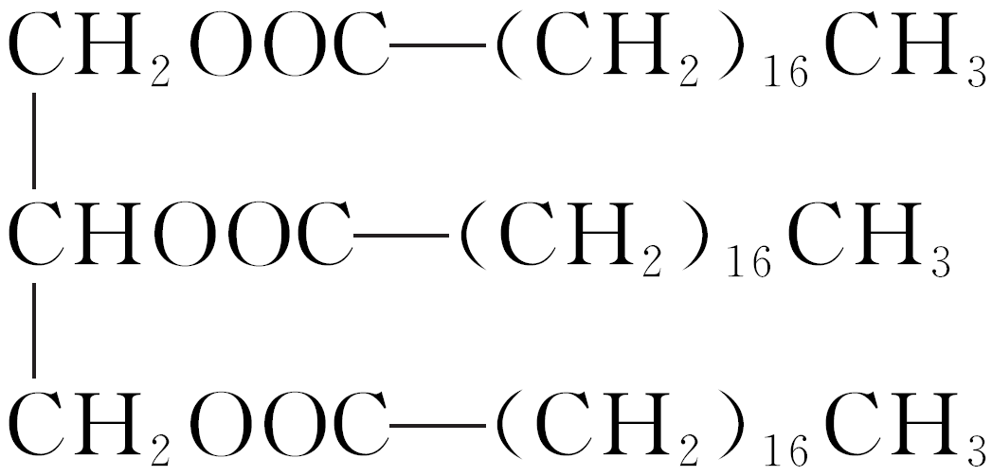
解析 A对，油酸的结构简式为CH₃(CH₂)₇CH==CH(CH₂)₇COOH，分子式为C₁₈H₃₄O₂；
B错，硬脂酸甘油酯的结构简式可以表示为 ，两端
的酯基互为对称结构，因此硬脂酸甘油酯的一氯代物共有36种；
C对，天然油脂的主要成分为高级脂肪酸甘油酯，都能在NaOH溶液中发生水解反应(或取代反应)；
D对，油酸甘油酯中含有碳碳双键，能
够氧化变质，将油酸甘油酯氢化转化为
硬脂酸甘油酯可延长保存时间。
1
2
3
4
5
6
7
8
9
10
11
12
13
14
15
16
17

Slide 14
胺和酰胺归纳总结
弱碱性
胺：
酰化
酰胺：
水解
还原性
与羧酸反应

Slide 15
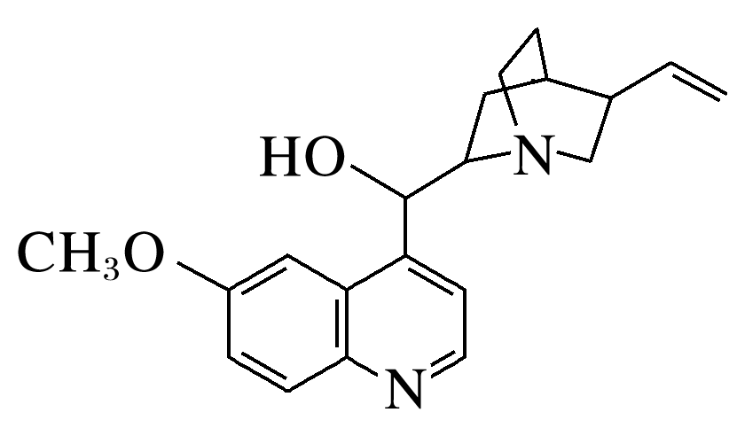
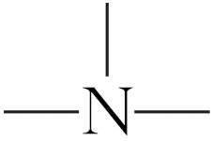
分层训练 p131
4.奎宁是一种抗疟疾药物，结构简式如图： ，下列说法正确的是
A.奎宁的分子式是C₂₀H₂₅N₂O₂ B.奎宁结构中有一个二级胺
C.它能与硫酸反应生成盐 D.它可以发生水解反应
√
解析 奎宁的分子式为C₂₀H₂₄N₂O₂，故A错误；
结构中有一个三级胺 ，能与硫酸反应生成盐，B错误、C正确；
奎宁分子中没有可以发生水解反应的官能团，D错误。

Slide 16
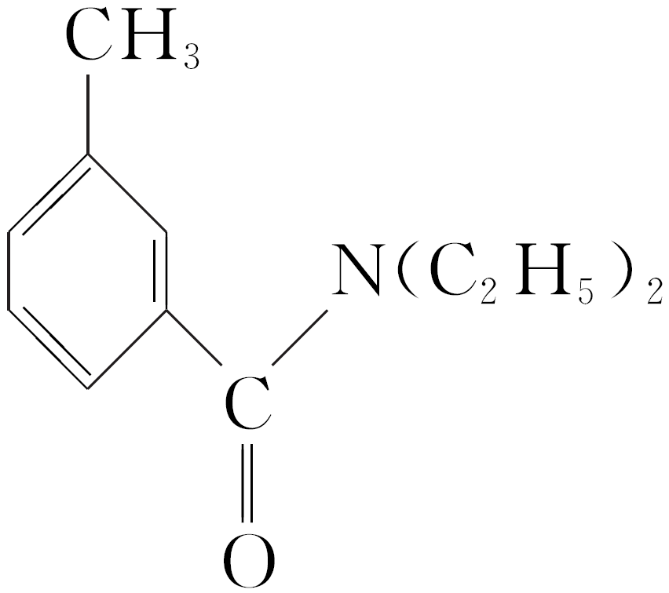
分层训练 p131
5.避蚊胺的化学名称为N，N-二乙基间甲苯甲酰胺，其结构简式为
。下列叙述正确的是
A.不能使酸性KMnO₄溶液褪色
B.能发生酯化反应
C.一定条件下，既能与盐酸反应又能与NaOH反应
D.一定条件下，避蚊胺可发生加成反应，不能发生取代反应
√

Slide 17
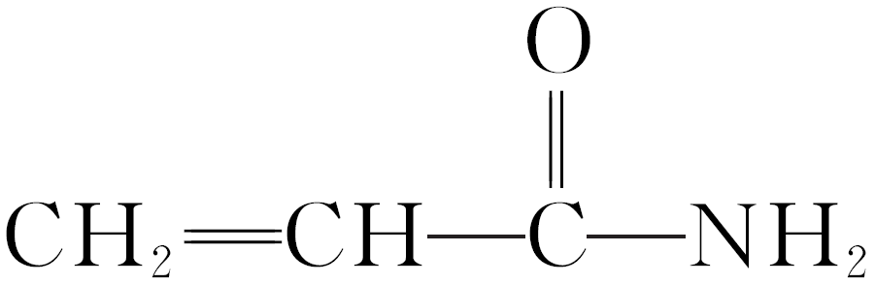
分层训练 p131
6.丙烯酰胺( )是一种无色晶体。淀粉类食品在高温烹调下容易产生丙烯酰胺，过量的丙烯酰胺可引起食品安全问题。下列关于丙烯酰胺的叙述不正确的是
A.能使酸性KMnO₄溶液褪色
B.能发生水解反应
C.酰胺属于羧酸衍生物，性质与羧酸类似
D.能与氢气发生加成反应
√

Slide 18
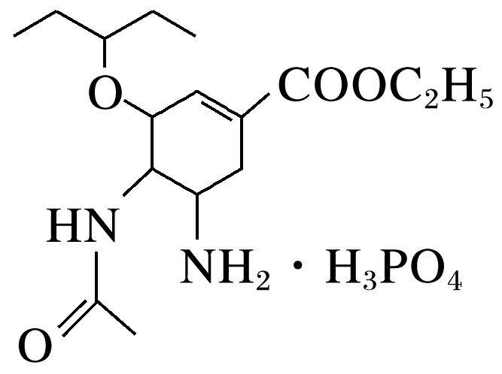
分层训练 p131
7.达菲是世界卫生组织推荐的抗禽流感药物，其结构简式如图，下列有关它的说法错误的是
A.达菲是一种磷酸盐
B.达菲分子中含有酰胺键
C.达菲的分子式为C₁₆H₃₁N₂O₈P
D.1 mol达菲可与2 mol H₂发生加成反应
√

Slide 19
解析 根据结构简式可知，生成达菲时磷
酸和氨基发生反应，所以达菲是一种磷酸
盐，A正确；
达菲分子中含有酰胺键，B正确；
由达菲的结构简式可知其分子式为C₁₆H₃₁N₂O₈P，C正确；
酯基和酰胺键中的碳氧双键不能和氢气发生加成反应，碳碳双键能和氢气发生加成反应，因此1 mol达菲可与1 mol H₂发生加成反应，D错误。
1
2
3
4
5
6
7
8
9
10
11
12
13

Slide 20
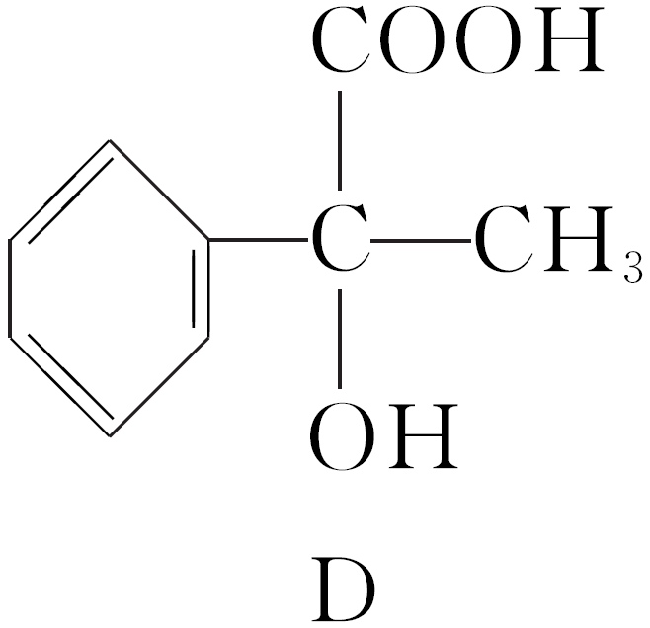
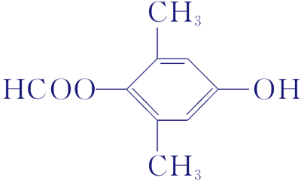
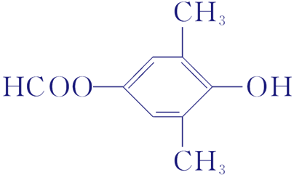
分层训练 p132
12.
(4)D有多种同分异构体，写出同时满足下列条件的D的同分异构体的结
构简式：_________________________________________________。
ⅰ.能发生银镜反应；
ⅱ.能发生水解反应，水解产物之一遇FeCl₃溶液显紫色；
ⅲ.¹H核磁共振谱有4组峰。
、

Slide 21
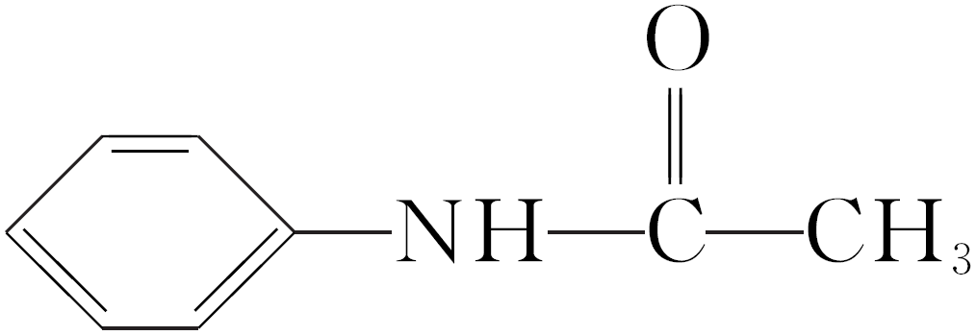
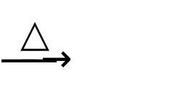
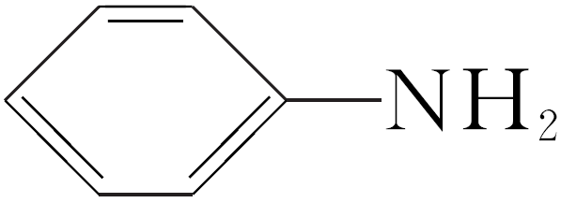
13.乙酰苯胺是一种白色有光泽的片状结晶或白色结晶粉末，是制备磺胺类药物的原料，可用作止痛剂、退热剂、防腐剂和染料中间体。乙酰苯
胺的制备原理为 ＋CH₃COOH ＋H₂O。实验参数(见表)：
名称 | 相对分子质量 | 性状 | 密度/(g·cm^{－3}) | 沸点/℃ | 溶解度
苯胺 | 93 | 无色油状液体，具有还原性 | 1.02 | 184.4 | 微溶于水，易溶于乙醇、乙醚等
乙酸 | 60 | 无色液体 | 1.05 | 118.1 | 易溶于水、乙醇、乙醚
乙酰 苯胺 | 135 | 白色晶体 | 1.22 | 304 | 微溶于冷水，易溶于热水、乙醇、乙醚

Slide 22
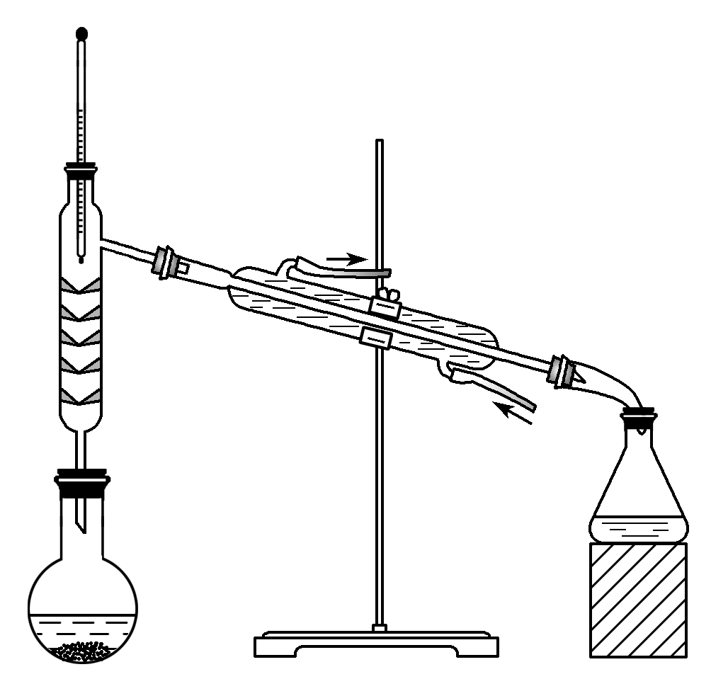
实验装置(见图)：
刺形分馏柱的作用相当于二次蒸馏，用于沸点差别很大的混合物的分离。
实验步骤：
步骤1：在圆底烧瓶中加入无水苯胺9.2 mL，冰醋酸17.4 mL，锌粉0.1 g，安装仪器，加入沸石，调节加热温度，使分馏柱上端温度控制在105 ℃左右，反应约60～80 min，反应生成的水及少量醋酸被蒸出。
步骤2：在搅拌下，趁热将烧瓶中的物料以细流状倒入盛有100 mL冰水的烧杯中，剧烈搅拌，冷却、结晶、抽滤、洗涤、干燥，得到乙酰苯胺粗品。
步骤3：将此粗乙酰苯胺进行重结晶，晾干、称重、计算产率。
b
(1)步骤1中所选圆底烧瓶的最佳规格是_____ (填字母)。
a.25 mL b.50 mL c.150 mL d.200 mL

Slide 23
(2)实验中加入少量锌粉的目的是___________
_________________。
防止苯胺在
反应过程中被氧化
解析 由于苯胺不稳定，容易被空气中的氧气氧化为硝基苯，加入还原剂Zn粉，可以防止苯胺在反应过程中被氧化。

Slide 24
(3)从化学平衡的角度分析，控制分馏柱上端
的温度在105 ℃左右的原因是_____________
_______________________________________
_____________。
不断分离出反
应过程中生成的水，促进反应正向进行，提高产品的产率
解析 由于水的沸点是100 ℃，加热至105 ℃左右，就可以不断分离出反应过程中生成的水，促进反应正向进行，从而提高生成物的产率，所以控制分馏柱上端的温度在105 ℃左右。

Slide 25
(4)洗涤乙酰苯胺粗品最合适的方法是___(填字母)。
a.用少量冷水洗
b.用少量热水洗
c.用酒精洗
a
解析 由于乙酰苯胺微溶于冷水，易溶于热水、乙醇、乙醚，所以洗涤粗品最合适的方法是用少量冷水洗，以减少因洗涤造成的损耗。

Slide 26
(5)乙酰苯胺粗品因含杂质而显色，欲用重结晶
进行提纯，步骤如下：热水溶解、____、过滤、
洗涤、干燥(选择正确的操作并排序)。
a.蒸发结晶 b.冷却结晶
c.趁热过滤 d.加入活性炭
dcb
解析 乙酰苯胺粗品因含杂质而显色，欲用重结晶进行提纯，先将乙酰苯胺粗品用热水溶解，加入活性炭，进行脱色，趁热过滤，冷却结晶，正确的操作顺序为dcb。

Slide 27
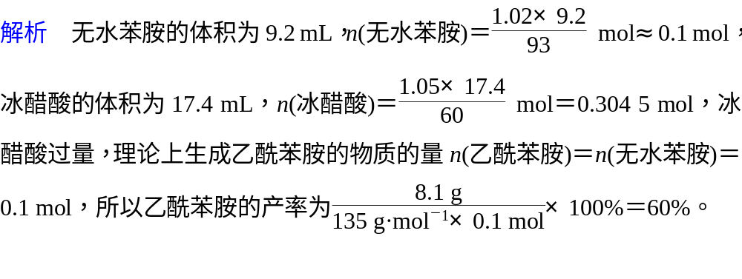
(6)该实验最终得到纯品8.1 g，则乙酰苯胺的产率是___%。
60

Slide 28
(7)如图的实验装置有1处错误，请指出
错误之处：________________________。
尾接管和锥形瓶连接处密封

Slide 29
2.(2020·开封一中月考)下列各组物质相互间一定互为同系物的是
A.淀粉和纤维素 B.蔗糖和麦芽糖
C.C₃H₆与C₄H₈ D.C₄H₁₀与C₁₀H₂₂
√
解析 A项，淀粉和纤维素均是高分子化合物，属于混合物，不互为同系物，错误；
B项，蔗糖和麦芽糖的分子式相同，结构不同，互为同分异构体，错误；
C项，C₃H₆与C₄H₈的结构不一定相似，不一定互为同系物，错误；
D项，C₄H₁₀与C₁₀H₂₂均是链烷烃，结构相似，互为同系物，正确。

Slide 30
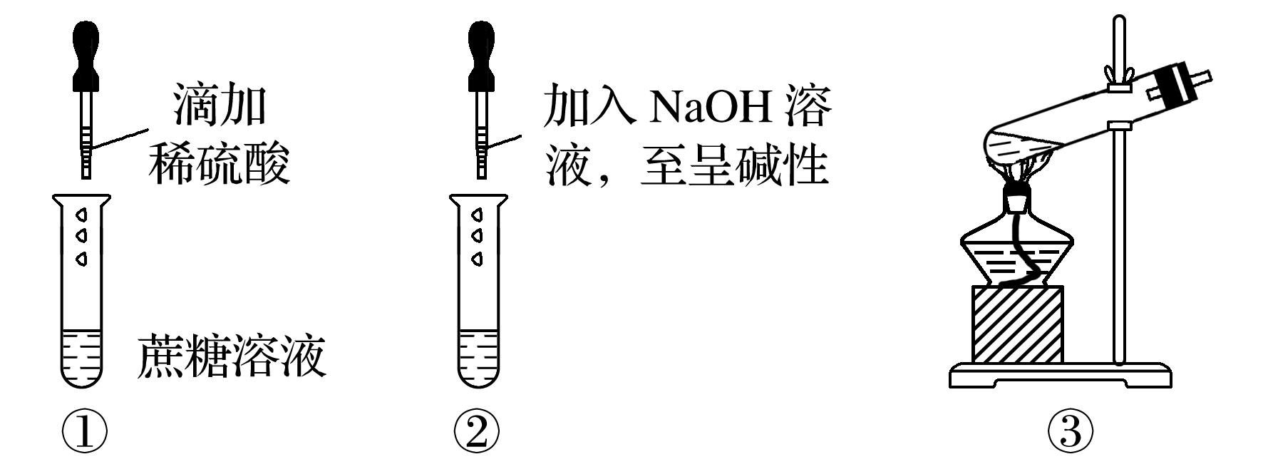
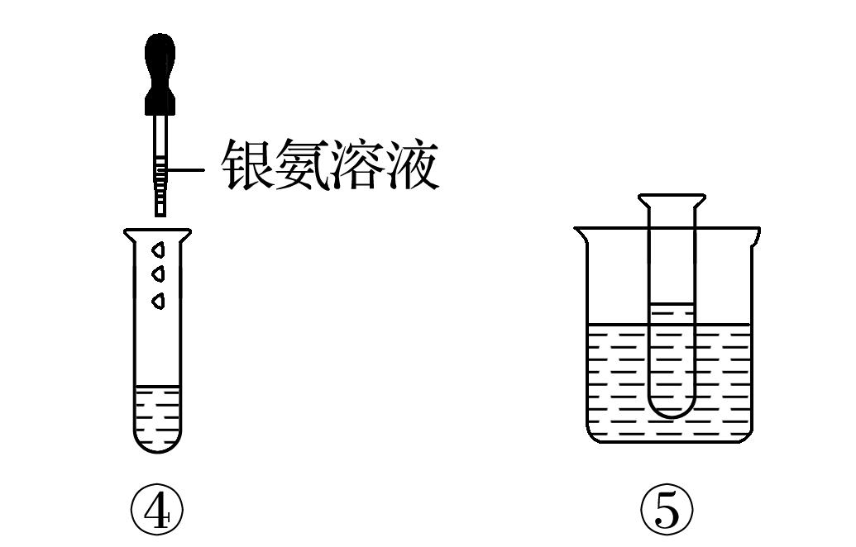
7.下列关于蔗糖属于非还原性糖，而其水解产物具有还原性的实验方案的说法正确的是
A.验证蔗糖属于非还原性糖的操作顺序：④③
B.验证蔗糖属于非还原性糖的操作顺序：④②⑤
C.验证蔗糖水解产物具有还原性的操作顺序：①④⑤
D.验证蔗糖水解产物具有还原性的操作顺序：①⑤②④⑤
√

Slide 31
解析 糖类是否属于还原性糖，可通过银镜反应加以证明。银镜反应应该在水浴中进行加热，故不能选择③，同时考虑到银镜反应的发生应该在碱性条件下进行，故蔗糖水解后应先加碱中和过量的酸，才能进行银镜反应。
1
2
3
4
5
6
7
8
9
10
11
12
13
14
15
16
17

Slide 32
12.(2020·山东师大附中高二下5月检测)下列说法正确的是
A.苯中少量的苯酚可先加适量的浓溴水，使之生成2,4,6-三溴苯酚，再过
滤除去
B.在蔗糖与稀硫酸共热后的溶液中滴加银氨溶液，再水浴加热，看到光
亮的银镜生成
C.淀粉和纤维素的组成都是(C₆H₁₀O₅)_{n}，二者互为同分异构体，水解最终产物都是葡萄糖
D.在甲酸甲酯溶液中加入新制的氢氧化铜悬浊液加热煮沸可看到红色沉
淀生成
√

Slide 33
解析 苯是一种有机溶剂，既能溶解Br₂，又能溶解反应产生的2,4,6-三溴苯酚，故A错误；
应该在蔗糖与稀硫酸共热后的溶液中先加入NaOH溶液中和硫酸，使溶液呈碱性，然后再滴加银氨溶液，水浴加热，可以看到光亮的银镜生成，故B错误；
淀粉和纤维素的组成均为(C₆H₁₀O₅)_{n}，但n不同，二者不互为同分异构体，故C错误；
甲酸甲酯中含有—CHO，向其水溶液中加入新制的氢氧化铜悬浊液加热煮沸，能够看到有红色沉淀生成，故D正确。
1
2
3
4
5
6
7
8
9
10
11
12
13
14
15
16
17

Slide 34
14.(2020·北京市朝阳区高二期末)以玉米(主要成分是淀粉)为原料制备乙醇的流程如下：
下列说法不正确的是
A.C₁₂H₂₂O₁₁属于二糖
B.1 mol葡萄糖分解成3 mol乙醇
C.可用碘水检验淀粉是否完全水解
D.可采取蒸馏的方法初步分离乙醇和水
√

Slide 35
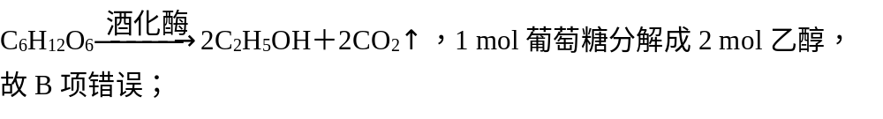
解析 C₁₂H₂₂O₁₁属于二糖，可能为蔗糖或麦芽糖，故A项正确；
取少许水解液于试管中，若滴加碘水，无明显变化，则证明淀粉已水解完全，即可用碘水检验淀粉是否完全水解，故C项正确；
酒精和水互溶，且两者沸点不同，可用蒸馏法分离，故D项正确。
1
2
3
4
5
6
7
8
9
10
11
12
13
14
15
16
17

